Slide 1
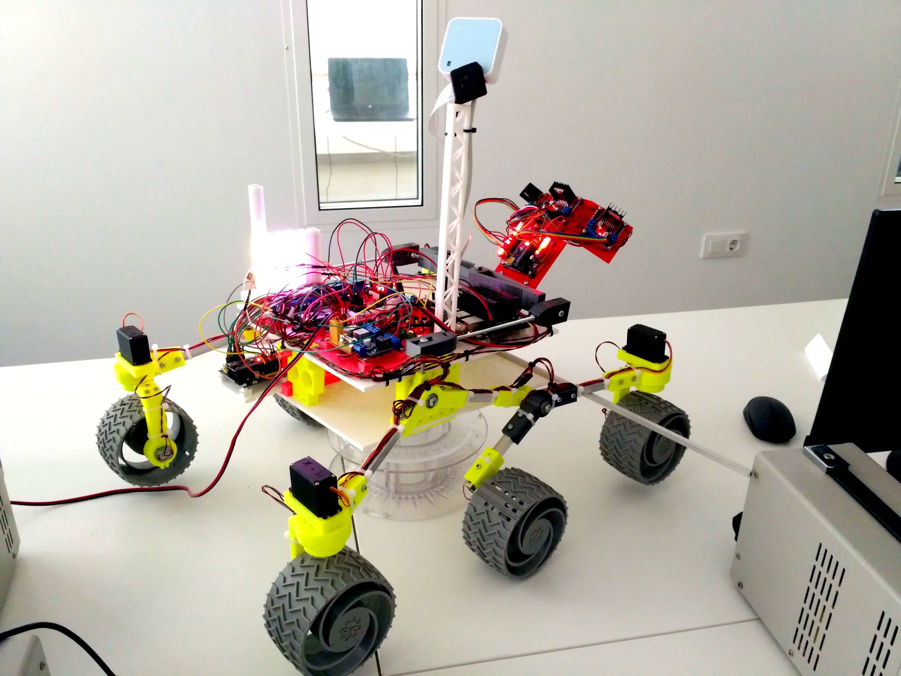
Arduino nano:
-sensores tensión
-sensores corriente
Monitor
consumo y
tensiones
Arduino nano:
-control motores DC
Drivers motores
Jetson nano:
-control general
-cámaras
Driver I2C
servos
Regulador 5V 3A

